Slide 1



Создание прототипа сервиса персонализации ЗОЖ-привычек и тренировок

Slide 2
О проекте
Заказчик: Health Heuristics (Россия) - проект, информационная платформа, которая к 2024 году будет функционировать как набор мобильных и веб-приложений для определения персональных рекомендаций о рисках для здоровья и необходимой корректировке образа жизни.
Представитель заказчика: соруководитель проекта, гендиректор созданной для его реализации IT-компании “Союз “Спорт и здоровье” Марк Маратович Дёминов.
Пользователи: пользователи решения, которое команда делает для заказчика - это молодые люди 17-25 лет, которым необходимо оказать помощь в формировании ЗОЖ-привычек (83,1% опрошенных молодых людей в вузе в разной степени отразили необходимость этого, 20,8% не знают с чего начать формировать ЗОЖ-привычку, 26,2% нуждаются в помощи для ее укрепления ).
аете для заказчика?
Время на презентацию слайда: до 15 секунд
15 секунд

Slide 3
О проекте
Проблема: заказчику необходимо решить проблему продвижения ЗОЖ-услуг с целью реализации комиссионной модели бизнеса (предоставление онлайн площадки тренерам, диетологам, собственникам мобильных приложений и т.д.).
Тезис: ЗОЖ-услуги и товары - самый трудный сегмент развития бизнеса.
15 секунд

Slide 4
О проекте
Решение: мы создаем для молодых людей 17-25 лет ЗОЖ-навигатор - прототип сервиса формирования ЗОЖ-привычек, который содержит как общие рекомендации ЗОЖ-трека (общие рекомендации, режим работы и отдыха, питание, тренировки), так и обеспечивает возможность обращения к персональным тренерам, диетологам с целью персонализированного освоения ЗОЖ, а также обеспечивает возможность использования предложений партнерских программ и мобильных приложений.
30 секунд

Slide 5
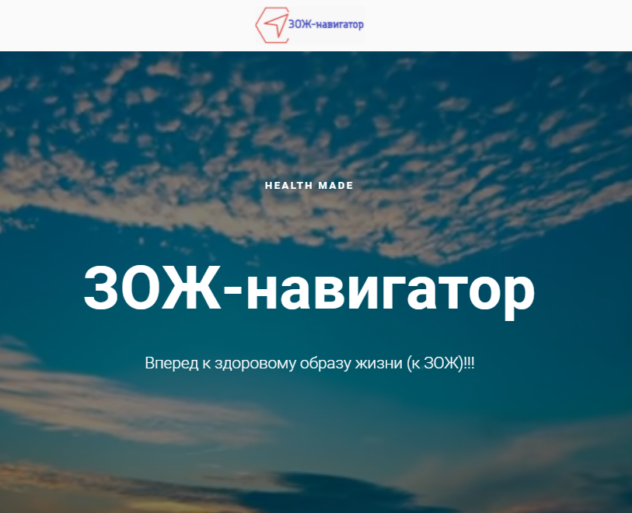
О проекте
http://myzoj.tilda.ws/
2 минуты

Slide 6
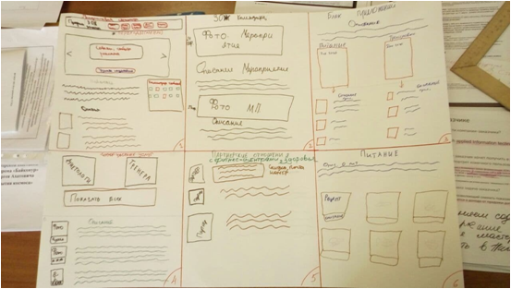
Заказчик
Коммуникации с заказчиком происходят примерно
1 раз в 10 дней с помощью Зум или Телеграмм.
Постоянно команда получает обратную связь по промежуточным стадиям решения. Контактное лицо - Марк Демин.
1 стадия разработки
Текущая стадия разработки
1 минута

Slide 7
Ценность
Выгода заказчика от решения. Наше решение важно потому, что оно является апробацией идеи заказчика о возможности продвижения ЗОЖ-услуг тогда, когда человеку помогают формировать ЗОЖ-привычки.
Заказчику наше решение принесет:
апробацию идеи вовлечения молодых людей в ЗОЖ
с помощью сайта, подобного прототипу,
рост доходов (за счет реализации комиссионной модели бизнеса) в случае перехода от прототипа к реальному сервису.
В планах заказчика осуществить масштабный проект
с использованием ИИ, который будет анализировать большой массив информации из медкарт, с фитнес-браслетов и даже
из соцсетей, и выдавать рекомендации человеку о корректировке образа жизни.
Обсуждали, подходит ли наше решение заказчику, — заказчик поддержал проектное решение.
“Подключение к платформе для партнеров будет платным (ценовая политика пока находится в разработке), а для конечных пользователей базовый функционал системы – бесплатным. При коммерциализации продуктов, созданных в рамках взаимодействия партнеров с Health Heuristics, платформа будет получать вознаграждение в размере определенной доли от объема проведенных сделок.” (https://www.vedomosti.ru/technology/articles/2021/05/18/870270-bazu-zdorove 18 мая 2021 г.)
1,5 минуты

Slide 8
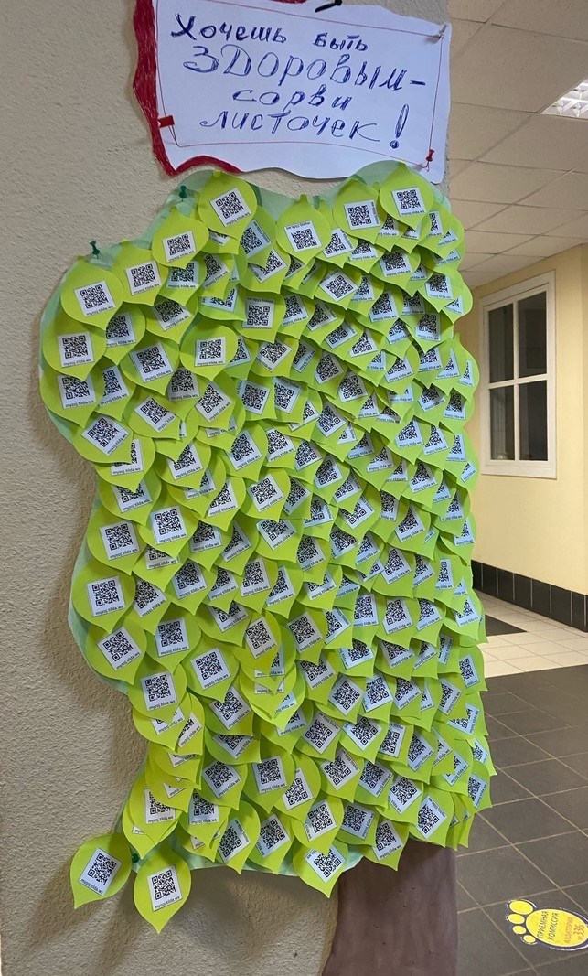
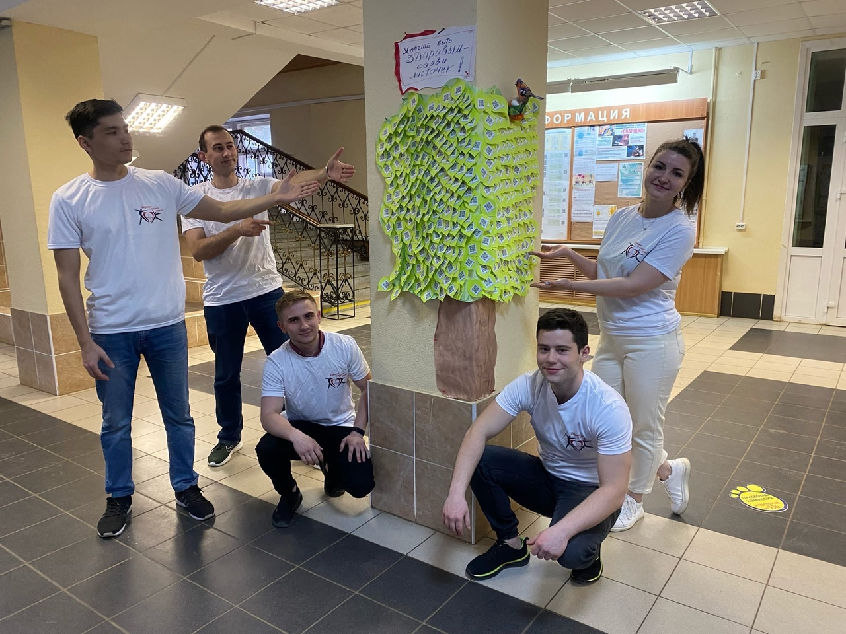
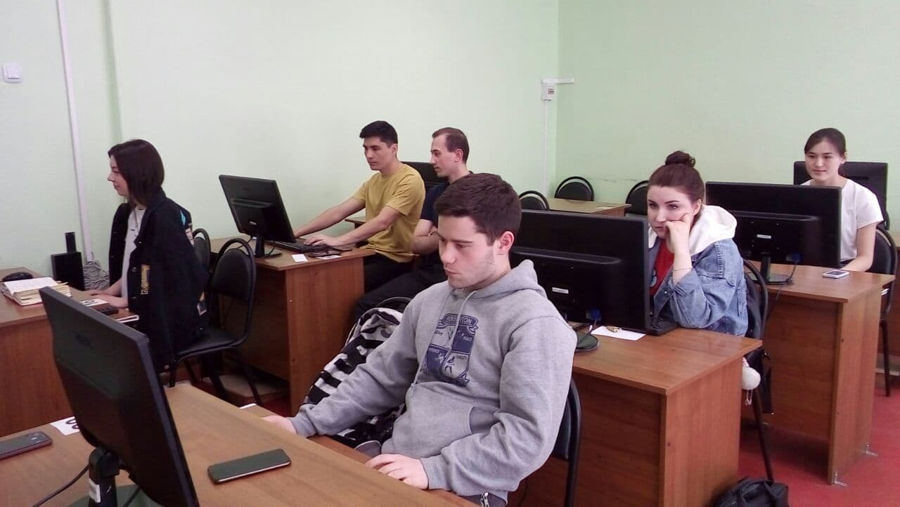
Финал
Подготовка к пользовательскому тестированию
Команда проекта
Подготовка информации для сайта
Распределение ролей в команде: Сауле - общее руководство, отчетность команды; Бекмурод и Иван - структура сайта, размещение текстов, фото и др., Анна и Анастасия - информация о питании, Влад - календарь мероприятий, разработка опросников, Никита - информация о режиме и о тренировках.

Slide 9
Вопросы к экспертам
Вопросы образования/воспитания:
Как усилить мотивацию молодого человека заниматься ЗОЖ? Что добавить на сайт?
Какие должны быть временные интервалы для обращения к человеку (периодичность) с целью поддержать формирование ЗОЖ-привычки?
Какие призывы могут помочь человеку сформировать ЗОЖ- привычку, а что делать нельзя, чтобы не помешать этому?
Вопросы ЗОЖ:
О чем надо обязательно давать информацию о ЗОЖ
на сайте ?
Какой должен быть минимум информации о ЗОЖ, чтобы сформировать первое движение к нему?
Какие могут быть этапы формирования ЗОЖ-привычек?
Финансовый директор
Коммерческий директор
Человек 1
Человек 2
Человек 3

Slide 10
Спасибо!
Health made
Health Heuristics
Костромская ГСХА

